Slide 1
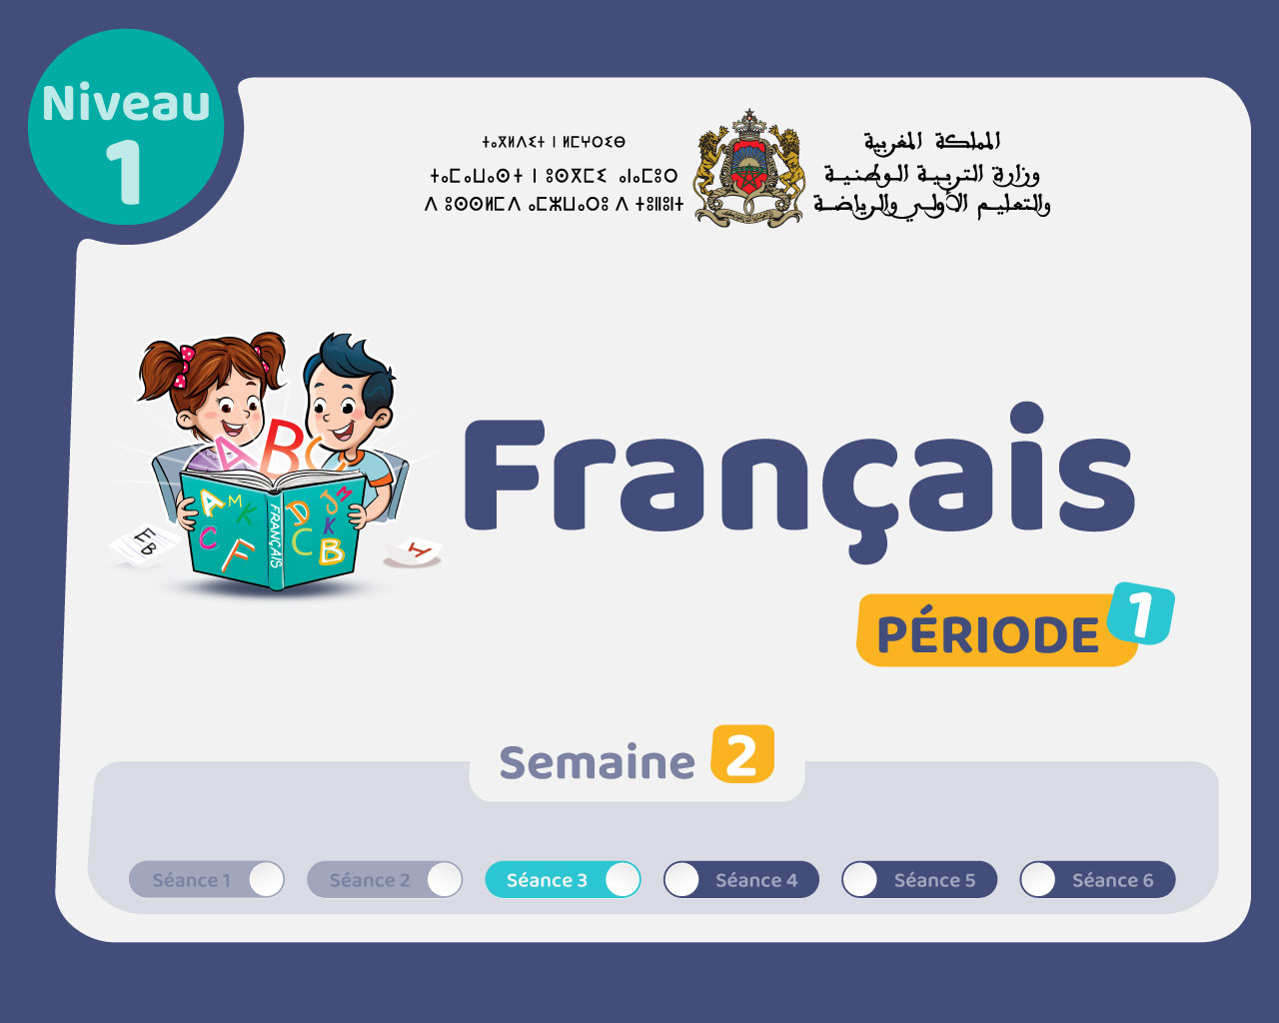

Slide 2

Il convient de lancer le mode diaporama pour la diffusion de la leçon en classe
Réservé à l’enseignant (e)

Slide 3

Pictogrammes
Réservé à l’enseignant (e)

Slide 4
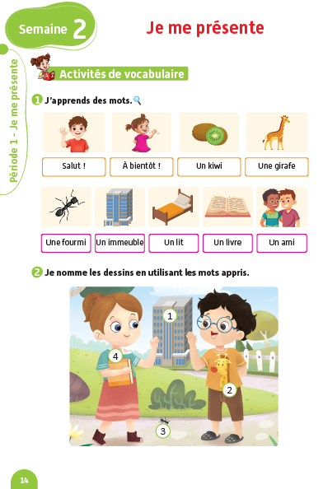
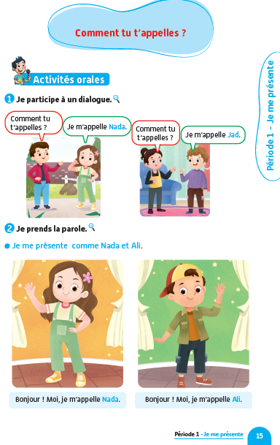
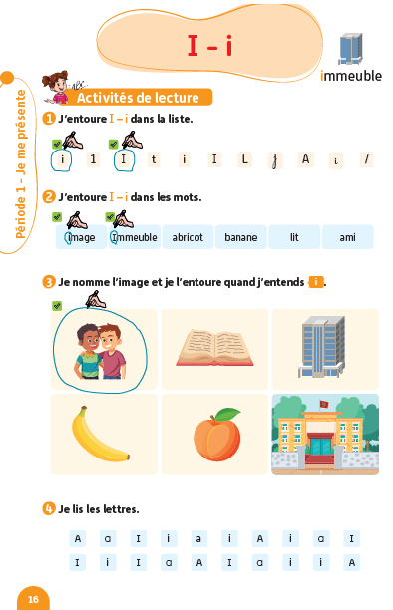
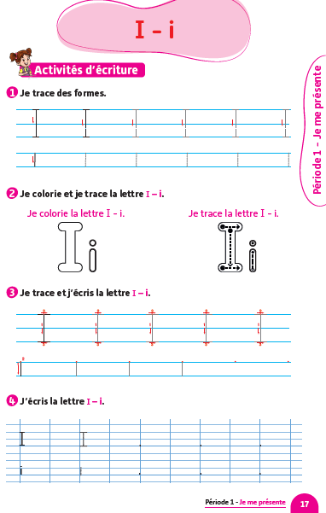
Contenu de la semaine
Réservé à l’enseignant (e)

Slide 5
Pictogrammes
Réservé à l’enseignant (e)

Slide 6
Organisation de la semaine
Réservé à l’enseignant
Réservé à l’enseignant (e)
Séance 1
Séance 4
Présentation du vocabulaire
Exploitation du vocabulaire
Travail sur livret
Oral – Dialogue
Lecture - Lettre i - I
Ecriture - Lettre i - I
Séance 2
Séance 5
Oral – Acte de parole
Lecture - Lettre i - I
Ecriture - Lettre i - I
Oral – Dialogue
Lecture - Lettre i - I
Ecriture - Lettre i - I
Séance 3
Séance 6
Séance 2
Séance 2
Oral – Acte de parole
Lecture - Lettre i - I
Ecriture - Lettre i - I
Révision
Lecture offerte
Oral – Dialogue
Lecture - Lettre a - A
Ecriture - Lettre a - A

Slide 7



Plan de la séance 3
Réservé à l’enseignant (e)
1. Acte de parole
Répondre à la question : « Comment tu t’appelles ? » « Je m’appelle …. »
Lecture de la lettre i – I.
Traçage de la lettre i.

Slide 8



Bonjour les enfants ! La leçon de français commence maintenant. Soyez attentifs.

Slide 9
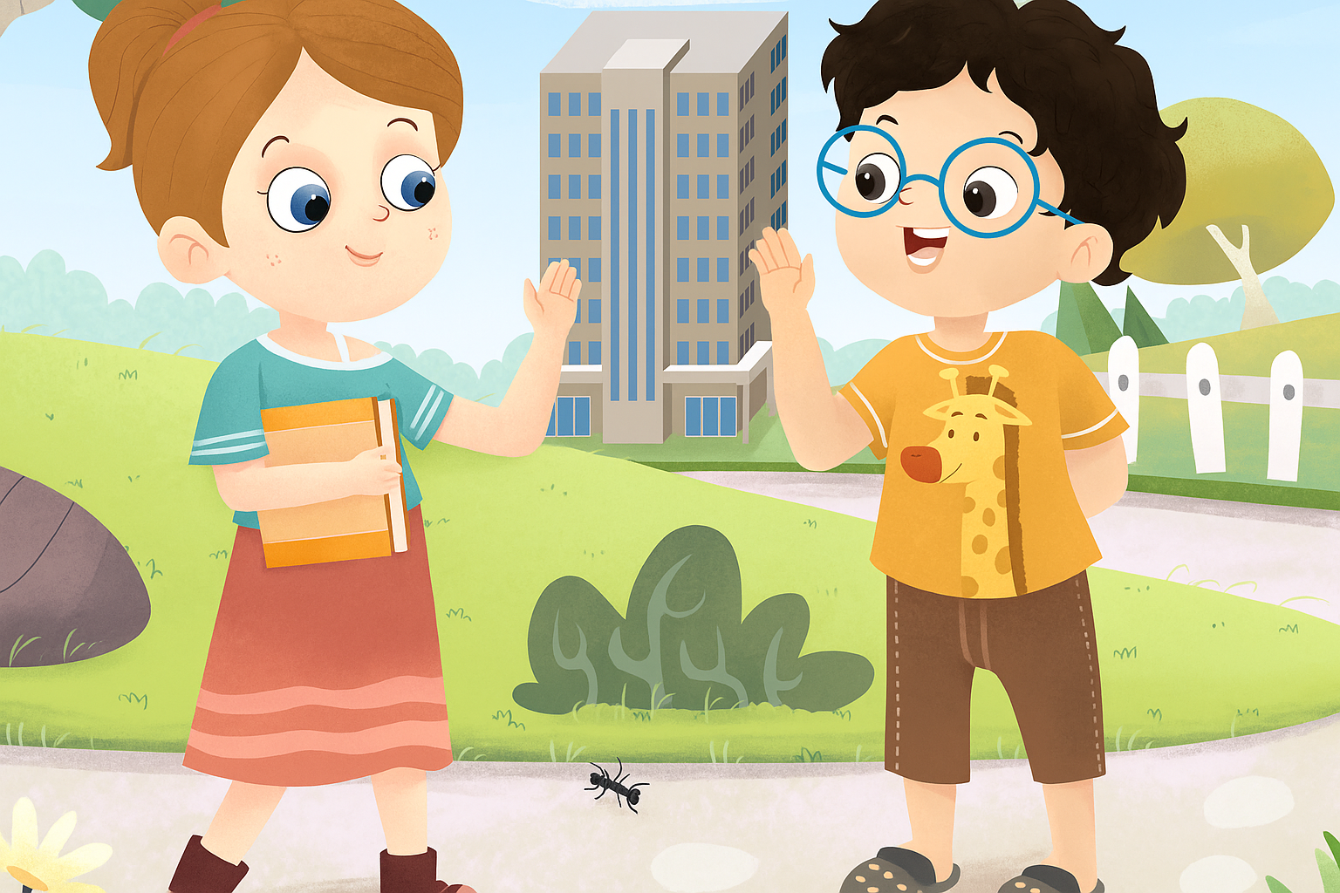
Avant de commencer, nous allons revoir la scène avec les mots du vocabulaire. Soyez attentifs.

Slide 10

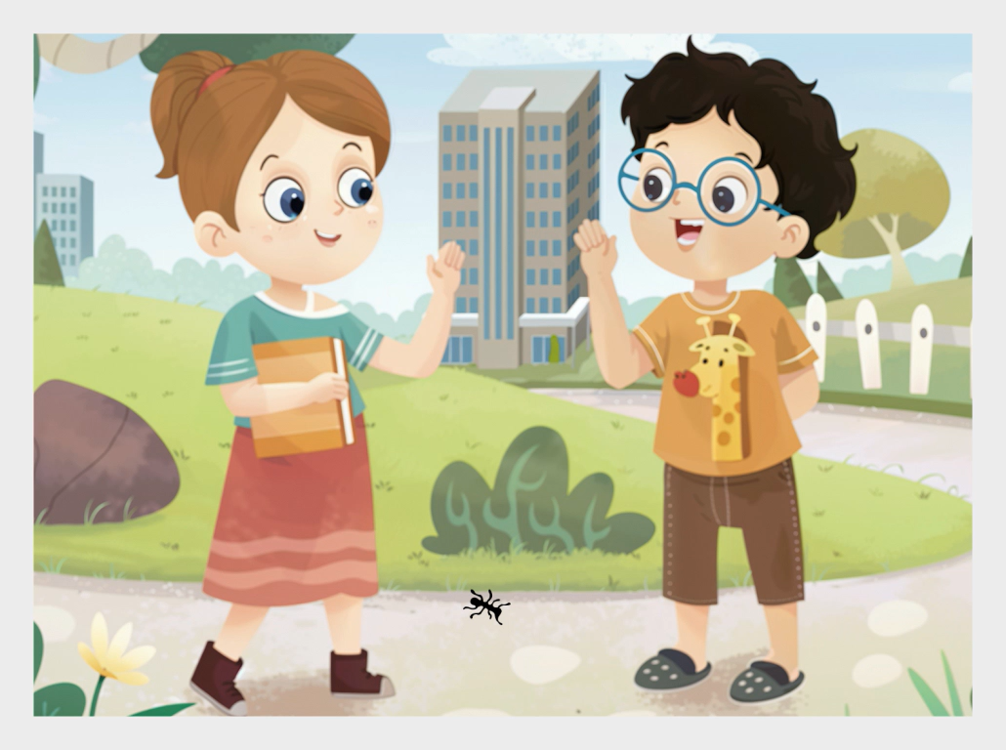

Lecture de la vidéo.

Slide 11

Qui veut décrire la scène ?

Slide 12
A propos du modelage des actes de parole :
Au début de la première année du primaire, le modelage des actes de parole se fait dans une langue comprise par les élèves pour garantir l’accès direct au sens. Le recours exclusif au français intervient immédiatement après la présentation.
Afin de couvrir davantage de langues comprises par les élèves, des ressources supplémentaires sont fournies aux enseignants aux pages 40-41-42. Ils pourront en faire usage au besoin.
Réservé à l’enseignant (e)

Slide 13
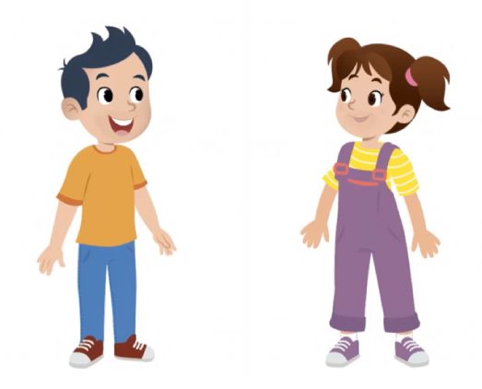
Maintenant, on passe l’activité de l’oral. nous allons apprendre à répondre à une question en français avec Majd et Nada.

Slide 14
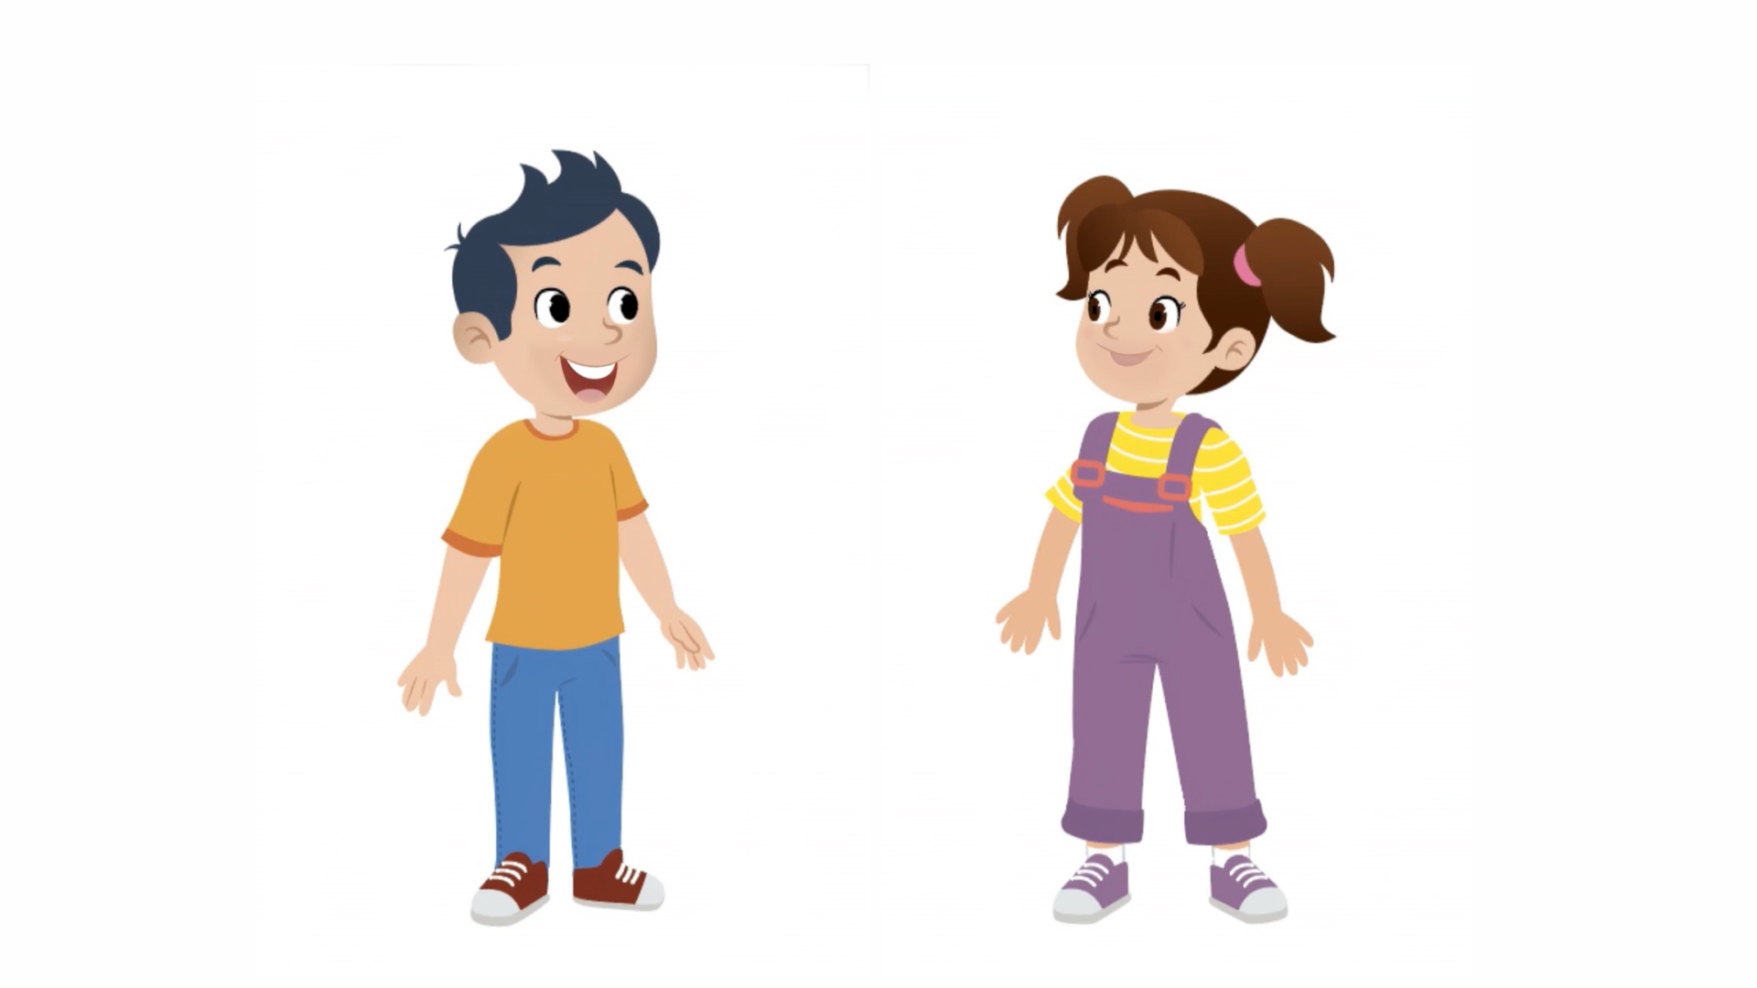
Lecture de la vidéo

Slide 15



Qui veut passer au tableau pour jouer le dialogue en français ?
Comment
tu t’appelles ?
Je m’appelle _____________

Slide 16


Chacun joue le dialogue en français avec son voisin.
Comment tu t’appelles ?
Je m’appelle _____________

Slide 17

Plan de la séance 3
Réservé à l’enseignant (e)
Répondre à la question : « Comment tu t’appelles ? » « Je m’appelle …. ».
2. Lecture
Lecture de la lettre i – I.
Traçage de la lettre i.

Slide 18

Maintenant, on va faire de la lecture. On va apprendre à lire la lettre i.

Slide 19
C’est quelle lettre ?
i

Slide 20
C’est quelle lettre ?
I

Slide 21

Regardez cette liste. Qui veut passer au tableau pour montrer la lettre i ?

Slide 22

Voici une autre liste. Qui veut passer au tableau pour montrer la lettre i ?

Slide 23
Est-ce qu’il y a la lettre i dans ce mot ? Qui veut passer au tableau pour la montrer ?
image

Slide 24
Est-ce qu’il y a la lettre i dans ce mot ? Qui veut passer au tableau la montrer ?
immeuble

Slide 25
Est-ce qu’il y a la lettre i dans ce mot ? Qui veut passer au tableau pour la montrer ?
abricot

Slide 26
Est-ce qu’il y a la lettre i dans ce mot ?
banane

Slide 27
Est-ce qu’il y a la lettre i dans ce mot ? Qui veut passer au tableau pour la montrer ?
lit

Slide 28
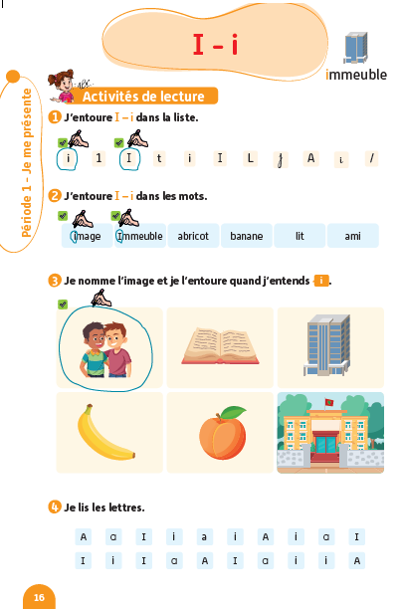
Prenez le livret, page 16.

Slide 29
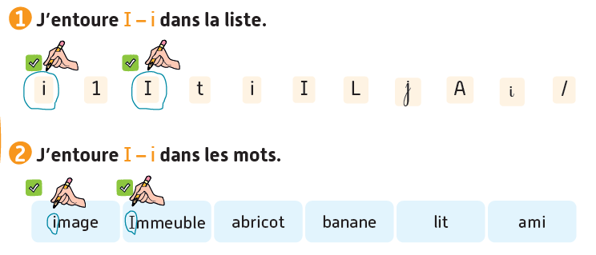

On va faire l’activité 1 et 2. Je vais vous expliquer la consigne. Ensuite, je vais circuler entre les rangs pour vous aider.

Slide 30
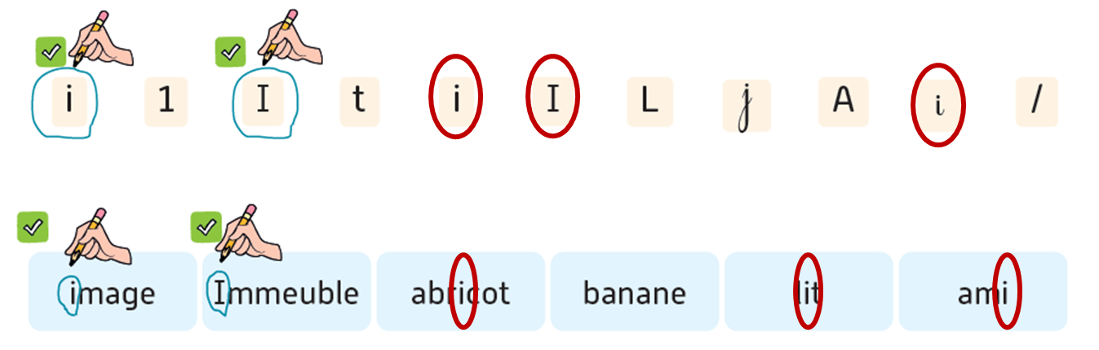
Corrigez.

Slide 31
Plan de la séance 3
Réservé à l’enseignant
Réservé à l’enseignant (e)
Répondre à la question « Comment tu t’appelles ? » « Je m’appelle… »
Lecture de la lettre i – I.
3. Écriture
Traçage de la lettre i.

Slide 32

Maintenant nous allons faire de l’écriture.

Slide 33
Regardez bien comment on trace la lettre i majuscule.
I

Slide 34
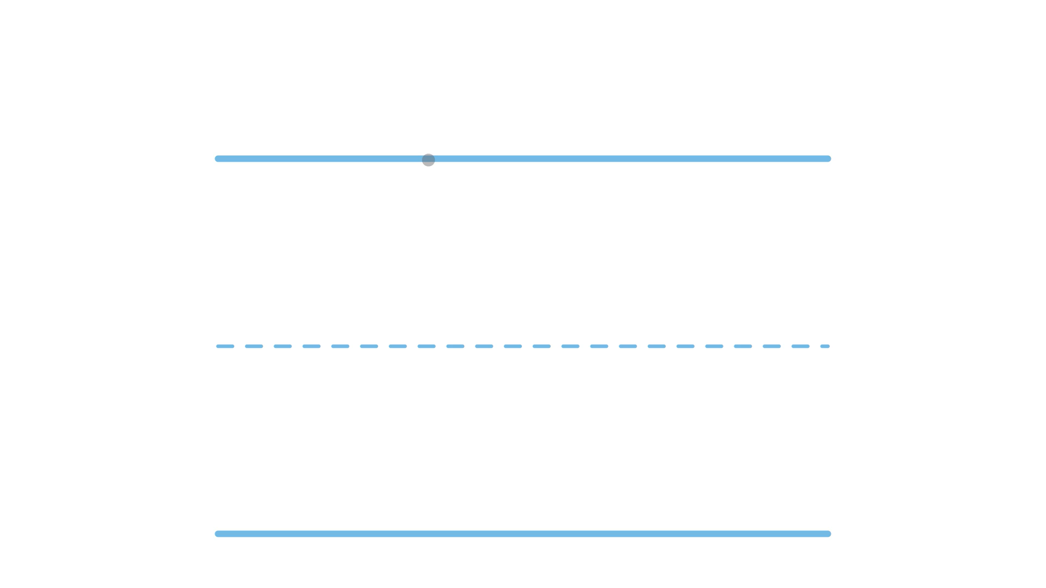
Lecture de la vidéo.

Slide 35

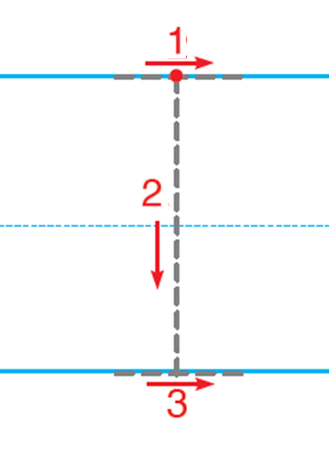
On va tracer la lettre i majuscule en l’air avec le doigt. Faites comme moi.

Slide 36
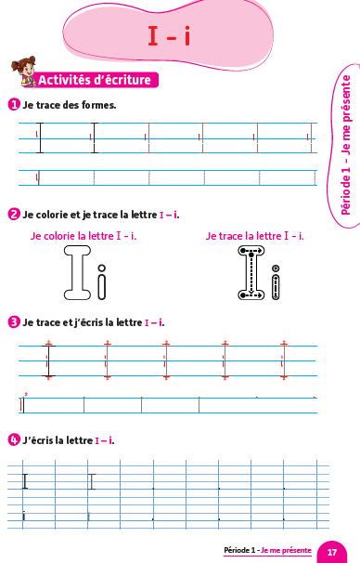
Prenez vos livrets à la page 17.

Slide 37
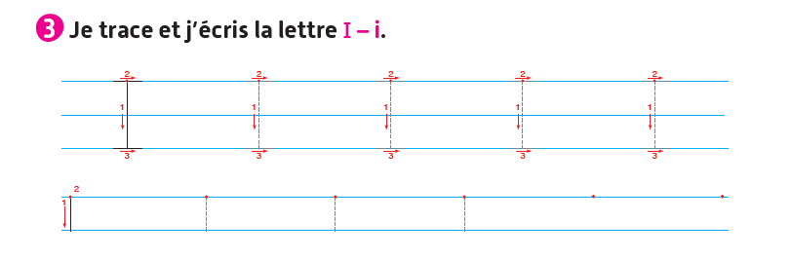
On va faire l’activité 3. Je vais vous expliquer la consigne. Ensuite, je vais circuler entre les rangs pour vous aider.

Slide 38
La séance d’aujourd’hui est terminée. À la maison, vous aller tracer et colorier la lettre i. À demain.

Slide 39
Ressources supplémentaires pour le modelage de l’acte de parole
À utiliser par l’enseignant (e) au besoin .
Réservé à l’enseignant (e)

Slide 40


Slide 41


Slide 42


